Slide 1




Chào mừng bạn đến với !
Thành phố Cần Thơ
Tác giả: Trần Đặng Mỹ Tiên

Slide 2
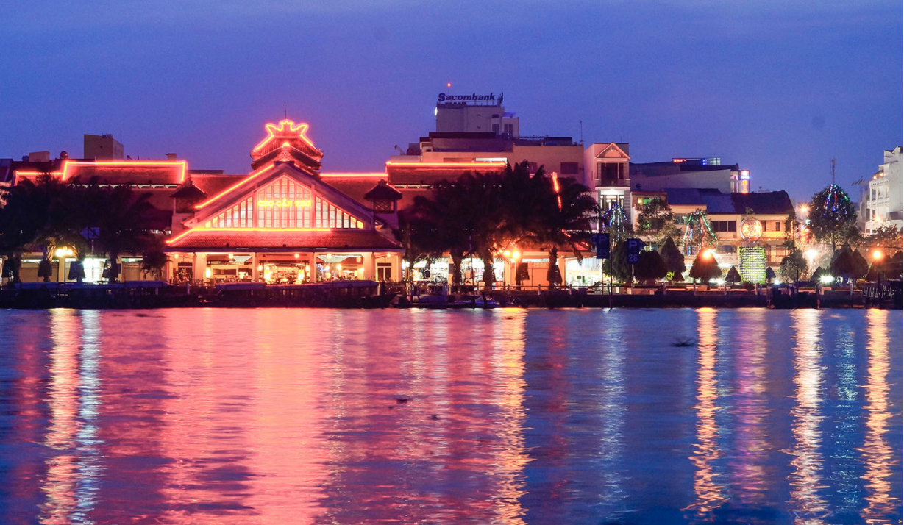
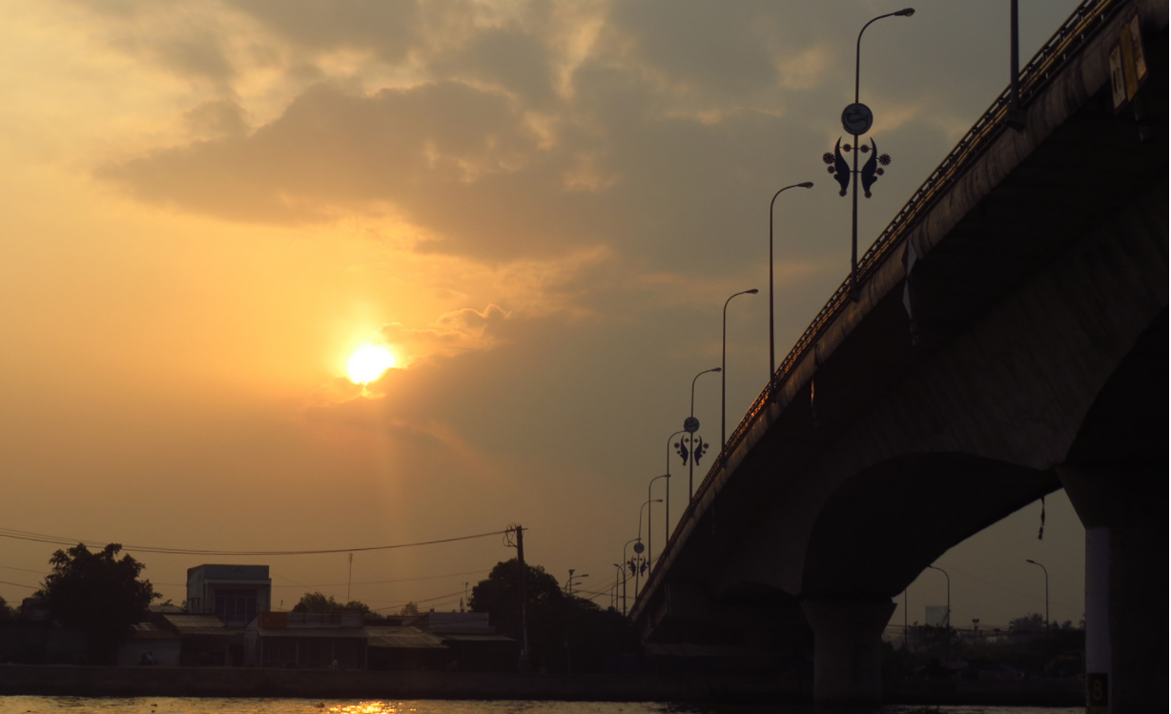
Bạn nghĩ gì về CẦN THƠ ?
"Cần Thơ gạo trắng nước trong. Ai đi đến đó thì không muốn về “
Câu ca dao lưu truyền từ bao đời đã làm lay động lòng người mỗi khi có dịp dừng chân ghé thăm vùng đất Tây Đô.

Slide 3
Cần Thơ thành phố trực thuộc trung ương
Địa lý
Điều kiện tự nhiên
Văn hóa
Trung tâm đồng bằng sông Cửu Long, nằm trong Vùng kinh tế trọng điểm.
Nằm toàn bộ trên đất phù sa sông Mekong, được bồi lắng thường xuyên từ sông Hậu.
Thành phố Cần Thơ là địa bàn cư trú của nhiều dân tộc khác nhau.

Slide 4




Cần Thơ có gì ?
Thức ăn ngon
Địa điểm du lịch hấp dẫn
Người dân thân thiện, hào sảng
Giá cả phải chăng

Slide 5



DU LỊCH CẦN THƠ
01.
02.
Thức ăn
Địa điểm
03.
04.
Người dân
Giá cả
Nhiều món, có hương vị đặc trưng vùng miền
Nhiều nơi mới lạ, độc đáo cho du khách kám phá
Tiếp đãi chu đáo, nhiệt tình
Nhiều lựa chọn phù hợp với mọi túi tiền

Slide 6
ĂN GÌ !!!
Cần Thơ là thiên đường ẩm thực miền Tây với một loạt các đặc sản gây thương nhớ. Lẩu cá kèo, cá lóc nướng trui, vịt nấu chao và một loạt các món ăn ngon Cần Thơ khác là điều mà bạn sẽ dễ dàng bắt gặp trong hành trình rong ruổi xứ Tây Đô của mình.

Slide 7
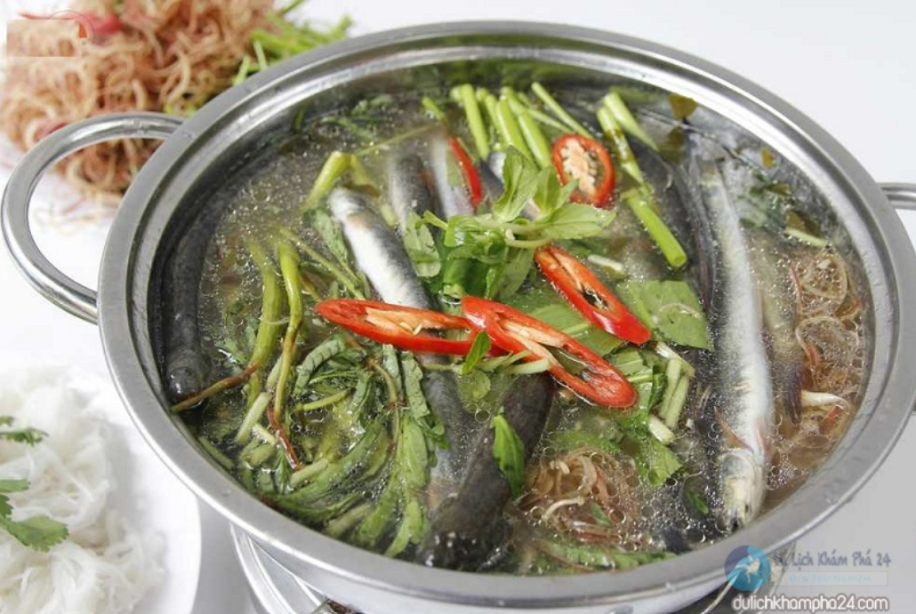
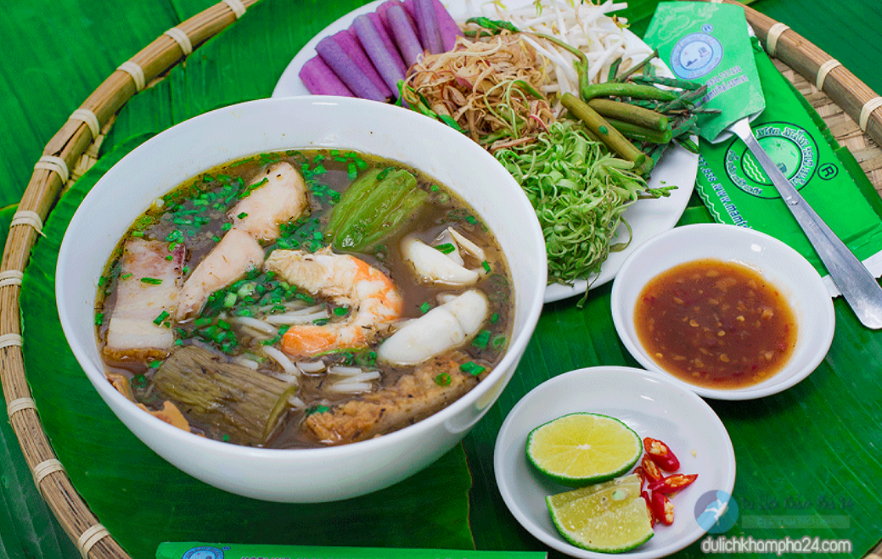
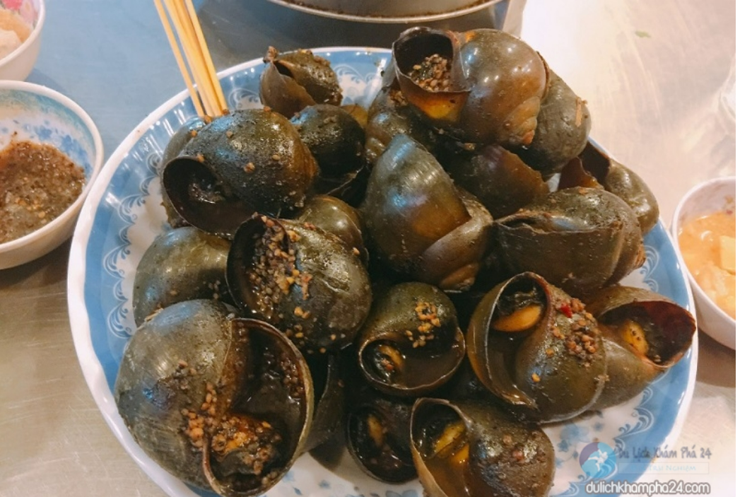
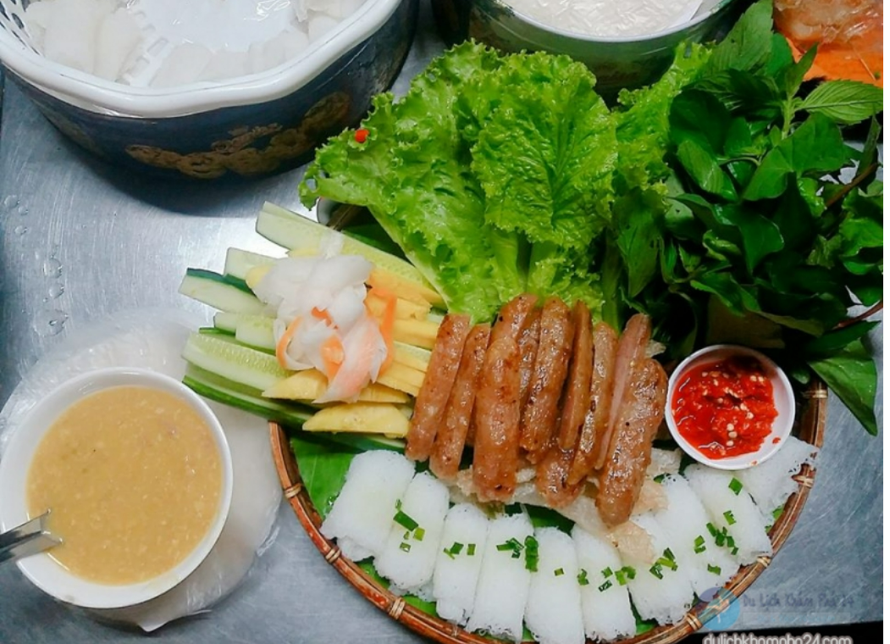

Ăn gì cũng có
Lẩu cá kèo
Bún mắm miền Tây
Ốc nướng tiêu
Nem nướng Cái Răng
CHỈ CẦN BẠN GỌI

Slide 8

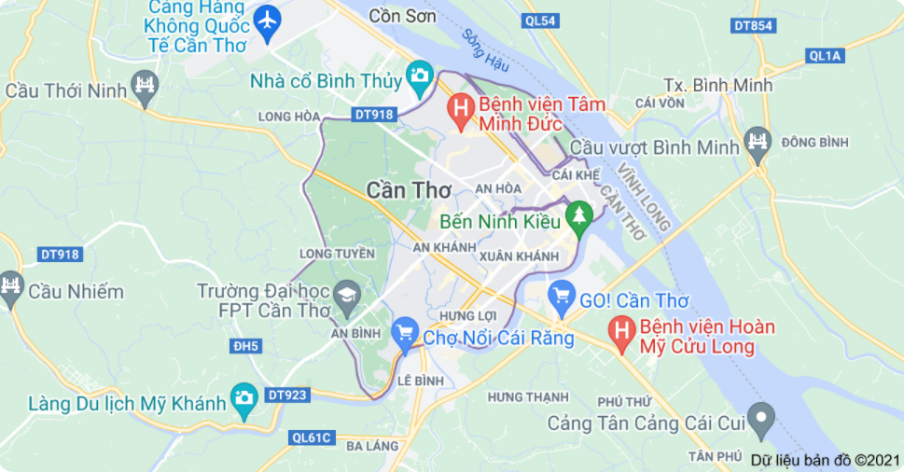
THẮNG CẢNH Ở CẦN THƠ
Chưa bao giờ hết hot trên bản đồ du lịch Việt Nam

Slide 9


TOP 5
Địa điểm được du khách yêu thích nhất năm 2018

Slide 10

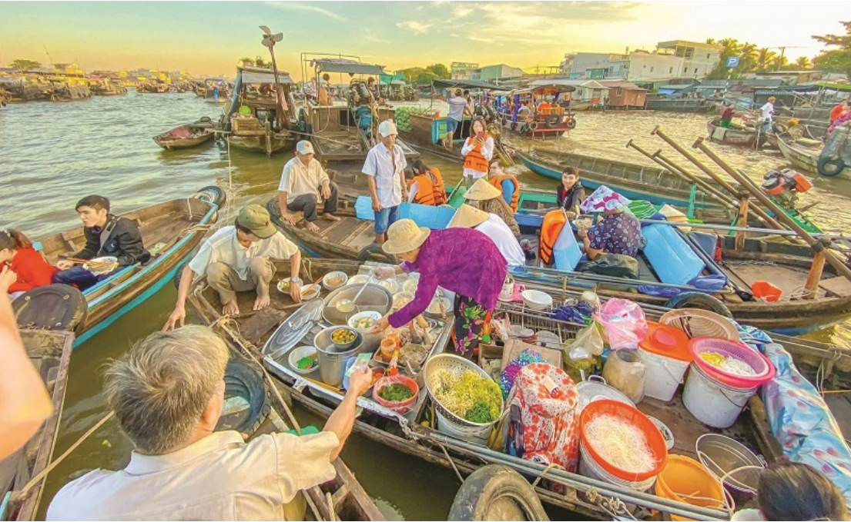
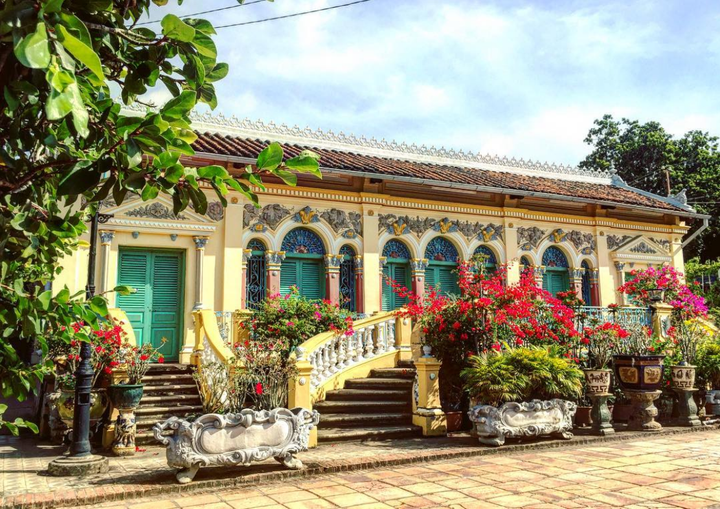
Top 1
Top 2
Chợ nổi Cái Răng Cần Thơ Trải nghiệm độc đáo tại miền Tây sông nước
Nhà cổ Bình Thủy
Ngôi nhà đẹp nhất xứ Tây Đô có trên 100 năm, làm bối cảnh nhiều phim nổi tiếng

Slide 11

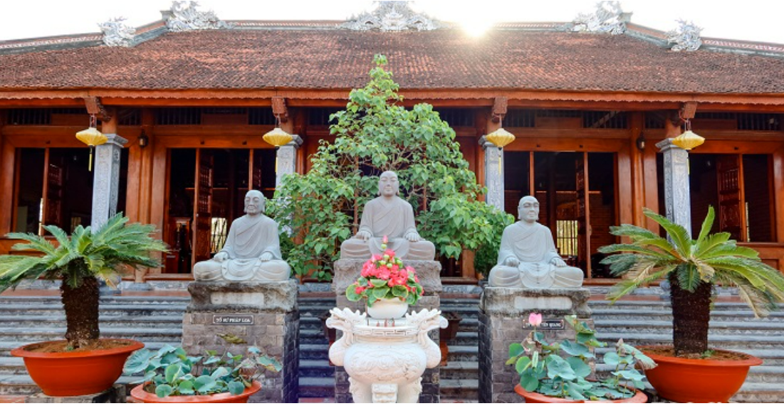
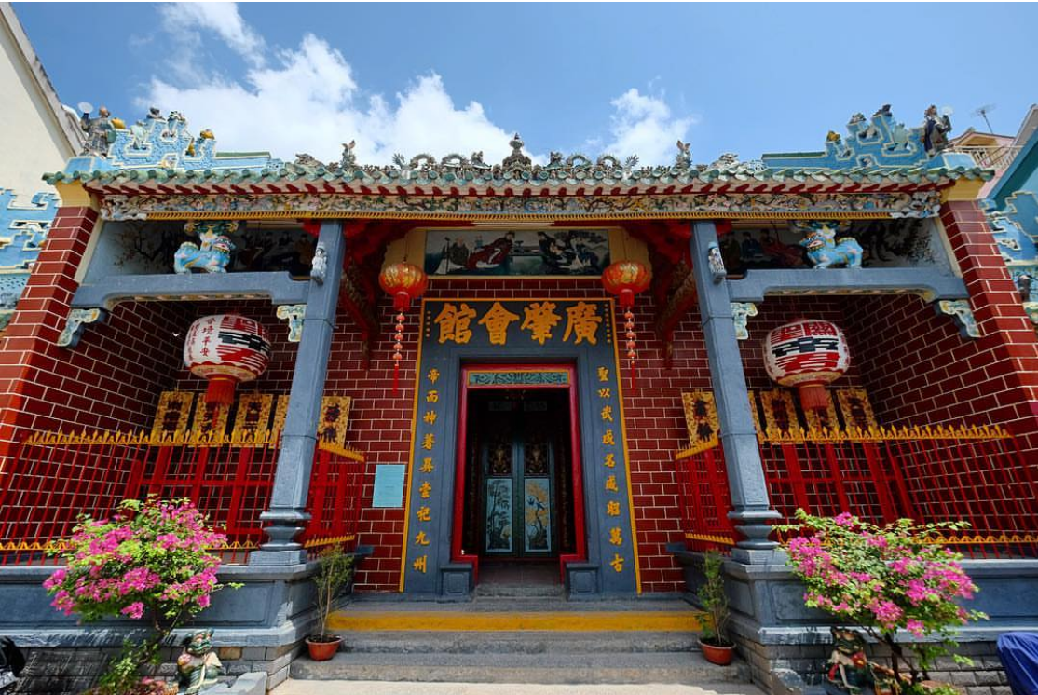

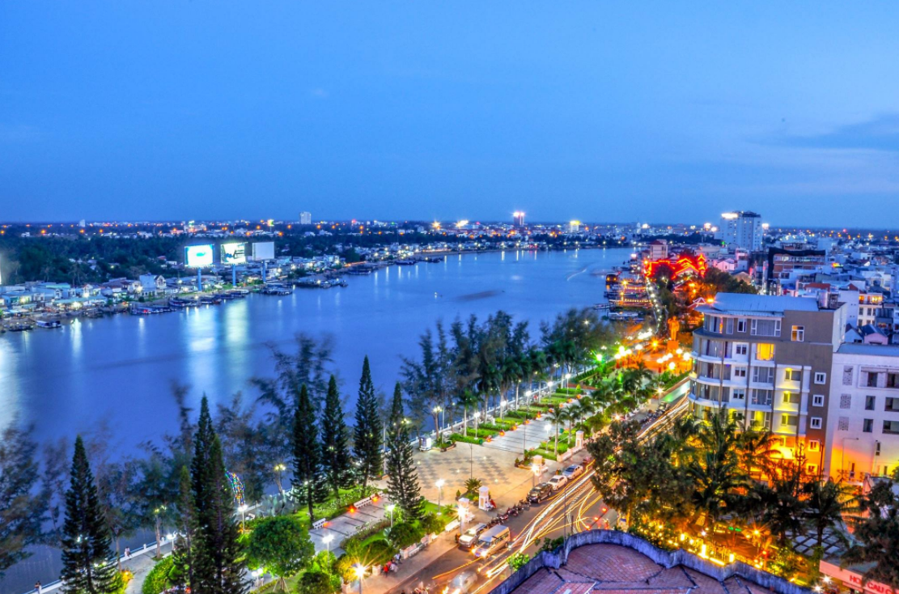
Top 3
Top 4
Thiền viện trúc lâm Phương Nam Cần Thơ
Điểm du lịch tâm linh nổi tiếng
không thể bỏ lở
Chùa Ông Cần Thơ
Nét kiến trúc tiêu biểu của người Hoa Nam Bộ nơi dành cho người ái mộ lối kiến trúc tinh tế
Bến Ninh Kiều
Biểu tượng xứ Tây Đô, phong cảnh sông nước hữu tình thu hút nhiều du khách trong và ngoài nước

Slide 12
Du Lịch Miệt Vườn Điều Không Thể Bỏ Lỡ
Không phải ngẫu nhiên mà nhiều người cho biết, Cần Thơ là điểm dừng chân lý tưởng cho những ai muốn khám phá miệt vườn sông nước. Vậy ở đây có điều gì độc đáo?
Nhiều vườn trái cây xanh mát, trĩu quả quanh năm
01.
03.
Lòng mến khách, nhiệt thành của người dân
Vẻ đẹp bình dị của những con người giản dị
02.
Tham gia các hoạt động dân gian Nam Bộ
04.
Bạn còn biết lý do nào nữa không ??

Slide 13
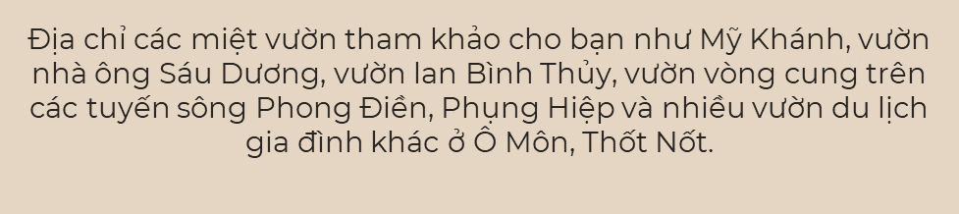
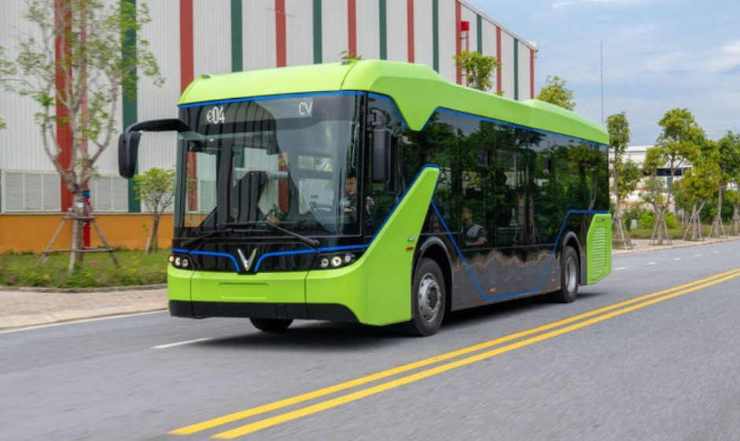

Địa chỉ tham khảo
Nơi đây cách trung tâm thành phố Cần Thơ khoảng 5-30km
Bạn có thể đến đây bằng nhiều phương tiện (công cộng hoặc cá nhân)

Slide 14
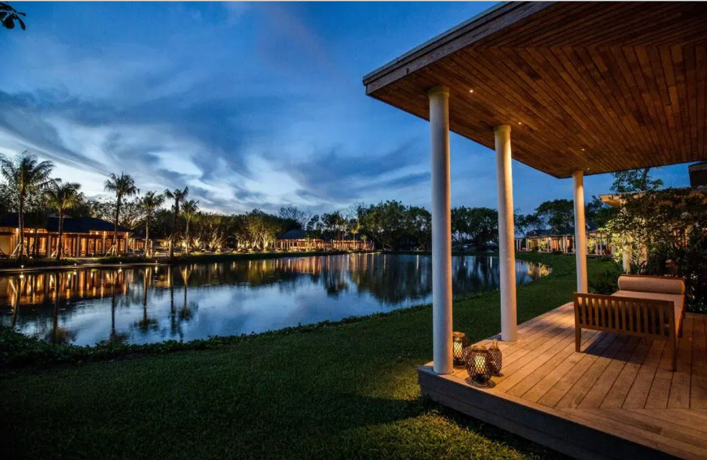
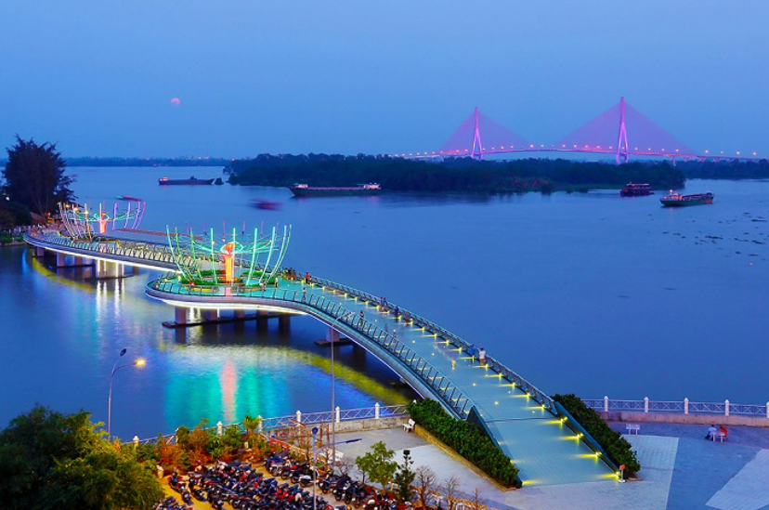
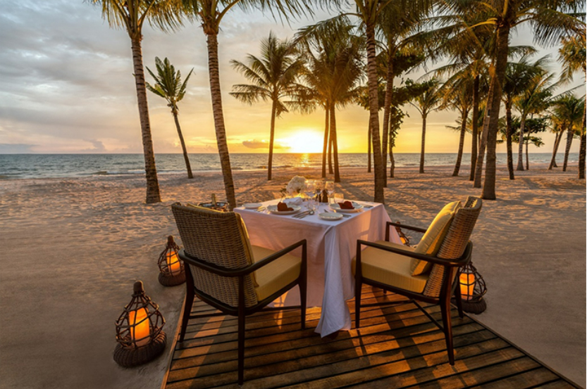
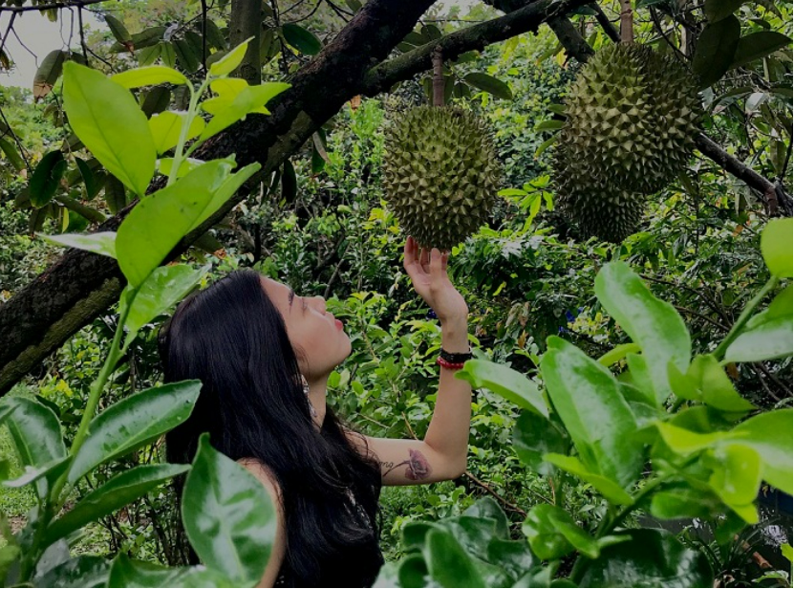
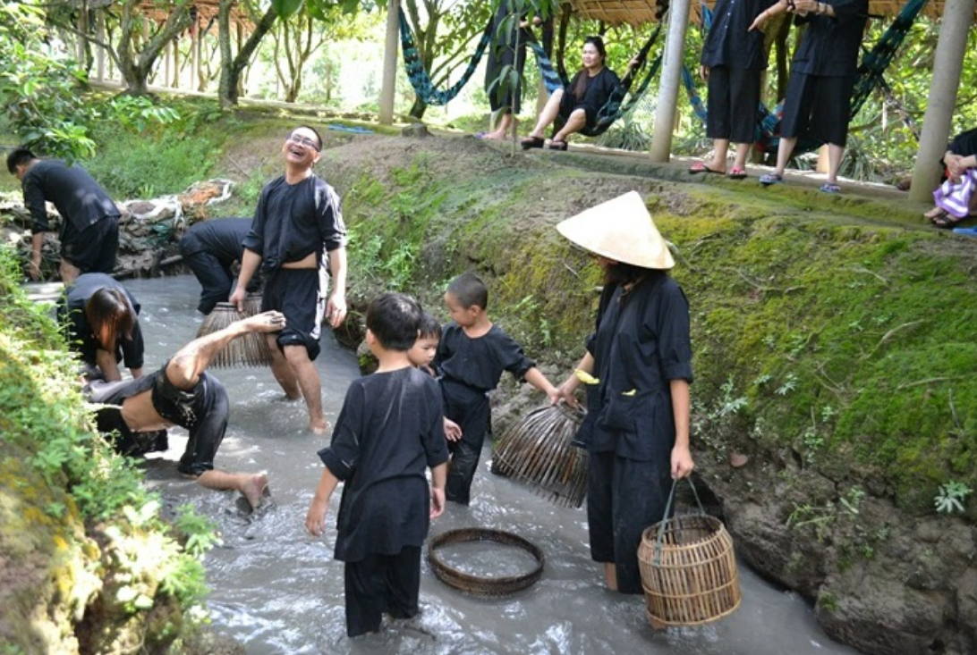
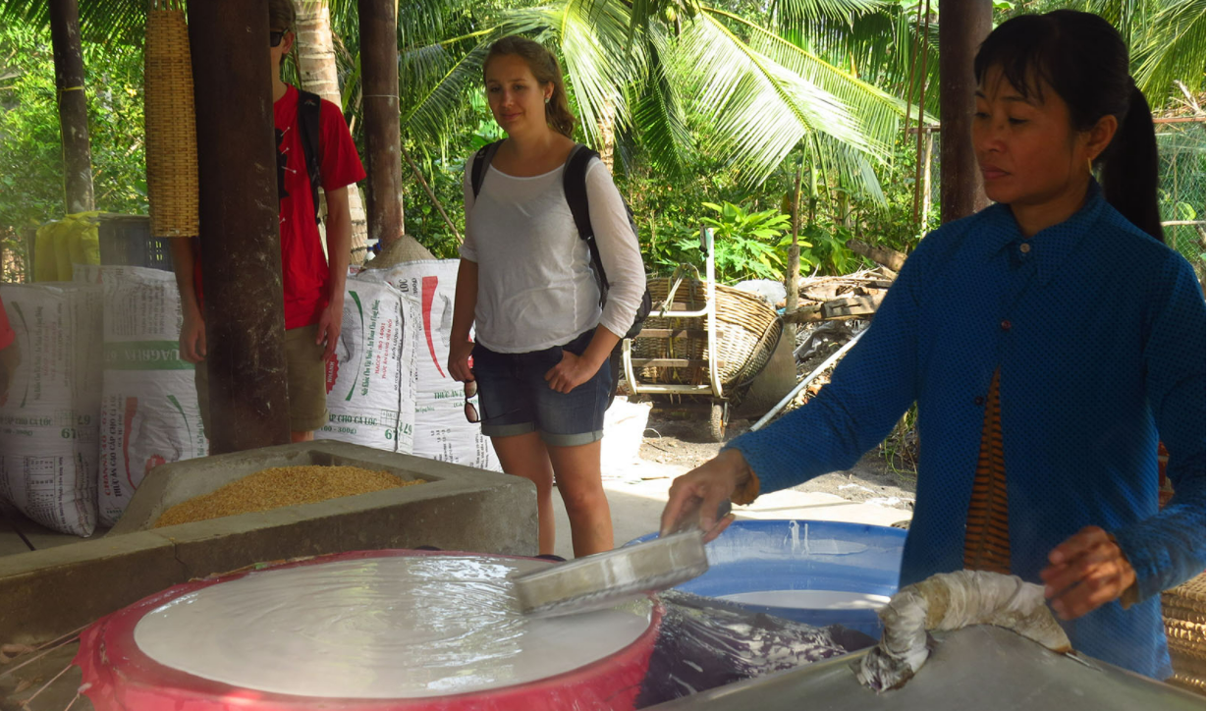
Về miền Cần Thơ là như này …..
Và là như thế này …..

Slide 15
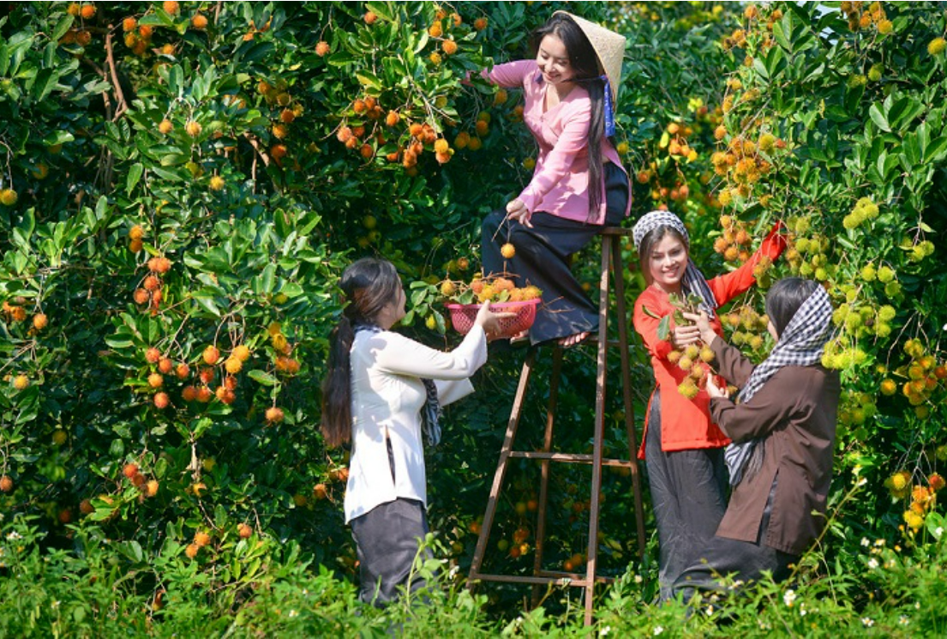
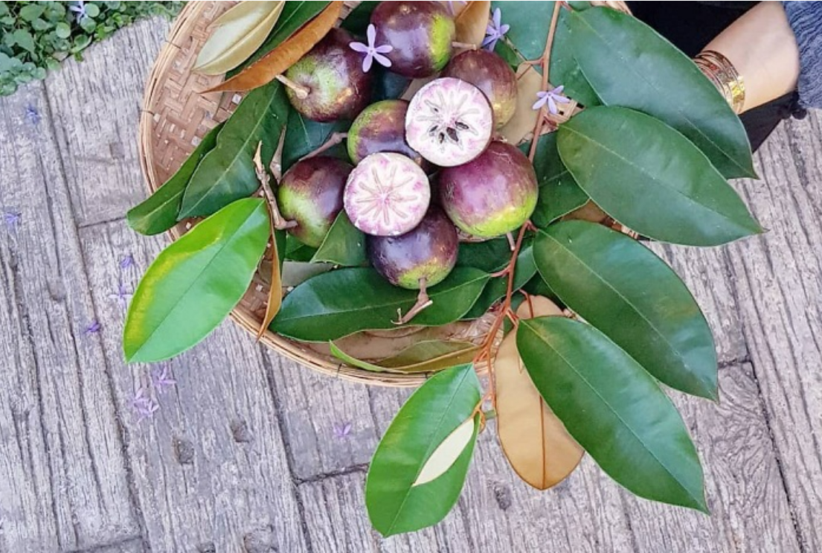
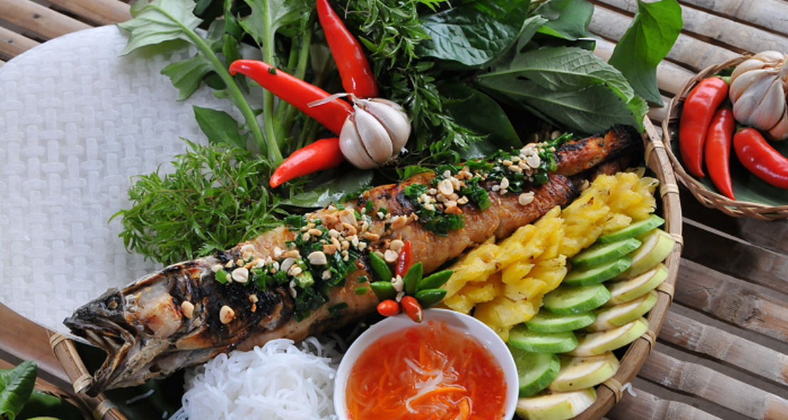
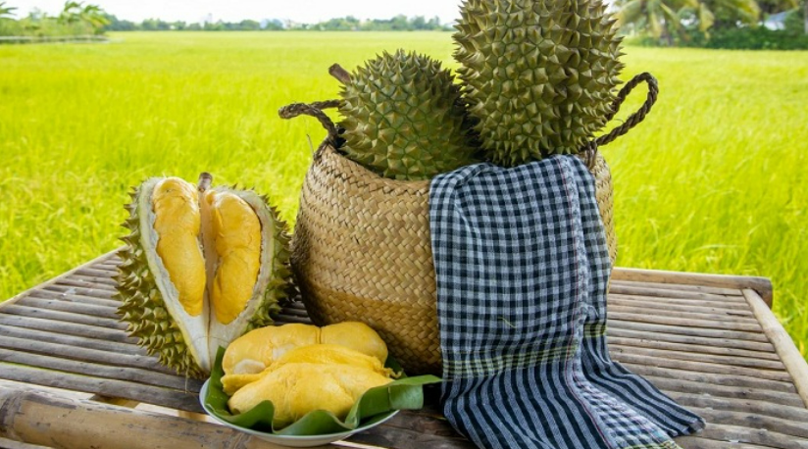
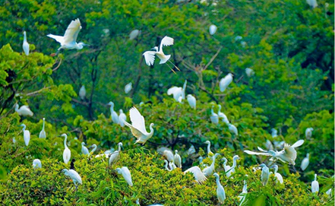
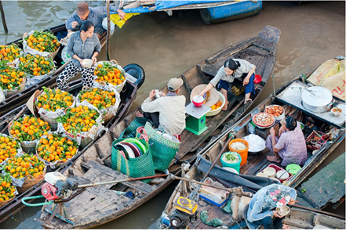
Và như thế này nữa…
Còn rất nhiều thứ đợi bạn và tôi khám phá !!

Slide 16




Những lời khuyên khi về Cần Thơ
Về Cần Thơ nhất định bạn phải đến thăm Bến Ninh Kiều, ngắm cầu Quang Trung, dạo chợ nổi Cái Răng nhộn nhịp, tham quan Nhà Cổ, thưởng thức đặc sản trái cây miền Tây trĩu ngọt. Và nhớ đến khu du lịch sinh thái Mỹ Khánh nơi bạn trải nghiệm các trò chơi dân gian vui nhộn như câu cá, chèo thuyền trên sông, đua heo.
Và luôn mang theo mình máy ảnh để lưu lại nhiều khoảnh khắc tuyệt vời khi về thăm nơi đây bạn nhé !!.

Slide 17
Đến và yêu Cần Thơ

Slide 18


Cảm ơn !
Bạn có câu hỏi nào vui long liên hệ
2151050455Tien@ou.edu.vn

